Slide 1
第二次习题课-H4-1 语法分析2
刘硕
zkdliushuo@mail.ustc.edu.cn

Slide 2
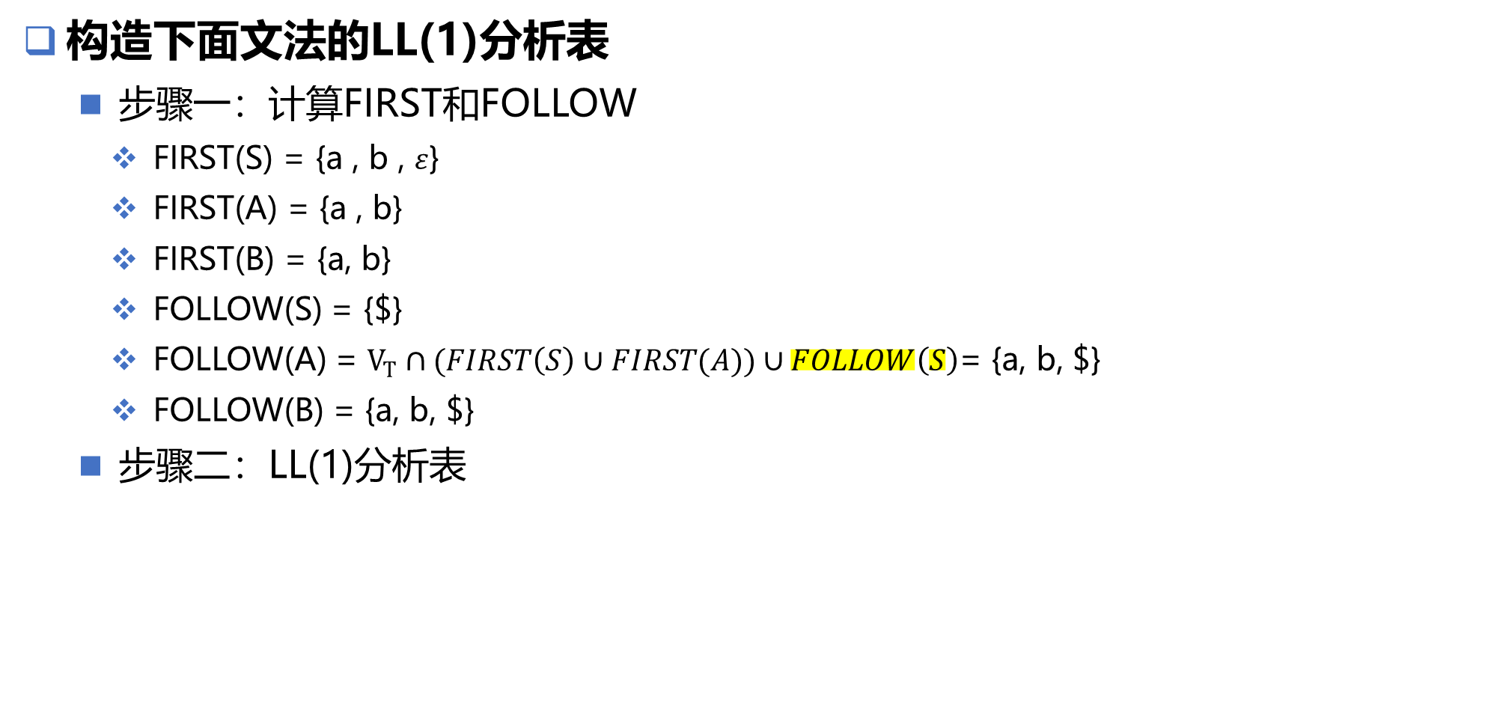
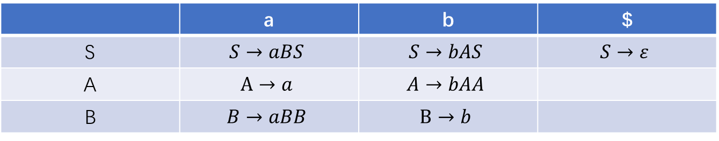

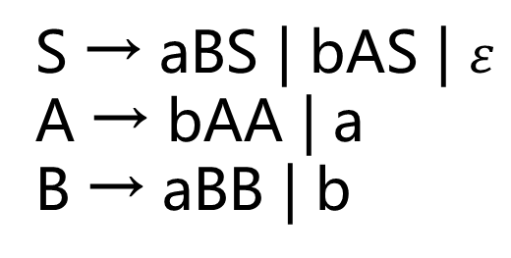
题一
构造下面文法的LL(1)分析表
步骤一：计算FIRST和FOLLOW
FIRST(S) = {a , b , $ε$}
FIRST(A) = {a , b}
FIRST(B) = {a, b}
FOLLOW(S) = {$}
FOLLOW(A) = $V_{T}∩(FIRST\left(S\right)∪FIRST(A))∪FOLLOW\left(S\right)$= {a, b, $}
FOLLOW(B) = {a, b, $}
步骤二：LL(1)分析表
S → aBS | bAS | $ε$
A → bAA | a
B → aBB | b
$$ε∈FIRST\left(S\right)$$
 | a | b | $
S | $$S→aBS$$ | $$S→bAS$$ | $$S→ε$$
A | $$A→a$$ | $$A→bAA$$
B | $$B→aBB$$ | $$B→b$$
Notes:
先计算FIRST
再计算FOLLOW，主要是注意FIRST（S）中有空，从而FOLLOW（S）中的所有符号都要加到FOLLOW(A)中
如果空在FIRST中，那么FOLLOW中的所有符号也要加到分析表中

Slide 3
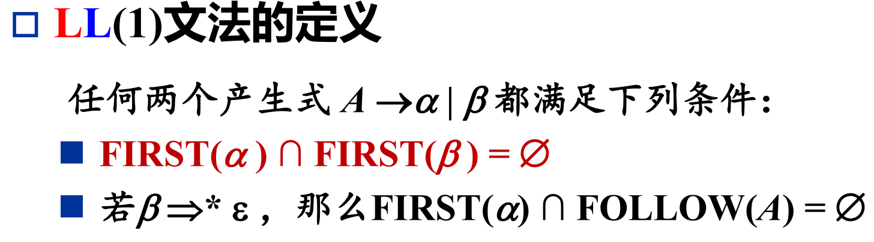
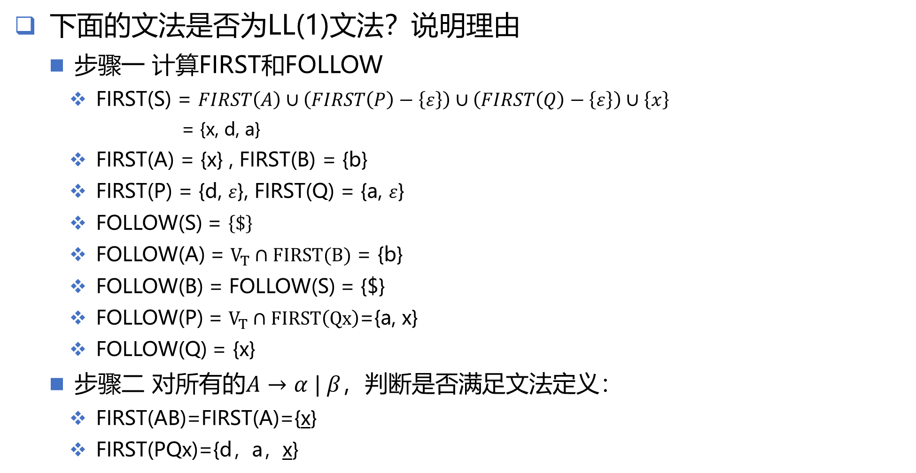
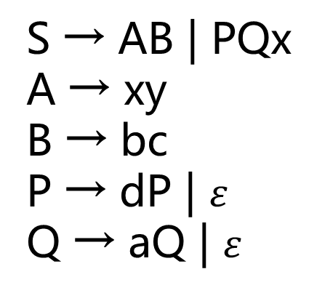
题二
下面的文法是否为LL(1)文法？说明理由
步骤一 计算FIRST和FOLLOW
FIRST(S) = $FIRST\left(A\right)∪\left(FIRST\left(P\right)−\left\{ε\right\}\right)∪\left(FIRST\left(Q\right)−\left\{ε\right\}\right)∪\left\{x\right\}$
= {x, d, a}
FIRST(A) = {x} , FIRST(B) = {b}
FIRST(P) = {d, $ε$}, FIRST(Q) = {a, $ε$}
FOLLOW(S) = $\left\{\$\right\}$
FOLLOW(A) = $V_{T}∩FIRST(B)$ = {b}
FOLLOW(B) = FOLLOW(S) = {$}
FOLLOW(P) = $V_{T}∩FIRST\left(Qx\right)$={a, x}
FOLLOW(Q) = {x}
步骤二 对所有的$A→α | β$，判断是否满足文法定义：
FIRST(AB)=FIRST(A)={x}
FIRST(PQx)={d，a，x}
S → AB | PQx
A → xy
B → bc
P → dP | $ε$
Q → aQ | $ε$
$FIRST\left(AB\right)∩FIRST\left(PQx\right)=\left\{x\right\}≠φ$ 故该文法不为LL(1)文法
Notes:
如果P为空，则会提前看到Q，所以要减去first中的空

Slide 4
第二次习题课-H6-2 语法分析5&语法制导的翻译1
刘硕
zkdliushuo@mail.ustc.edu.cn

Slide 5
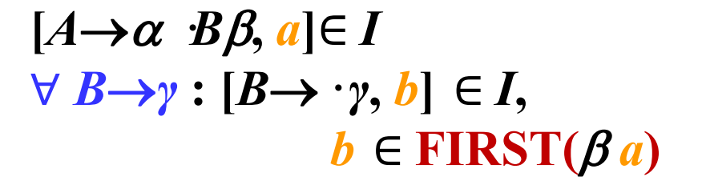
题一
教材3.31 下面两个文法中哪一个不是LR(1)文法，并对非LR(1)的那个文法给出含有移进-归约冲突的规范的LR(1)项目集。
S’->S., $
I1
S
c
A->aAc., $
I5
S’->.S, $
S->.aAc, $
I0
S->aA.c, $
A->A.bb, b/c
I3
A
a
S->a.Ac, $
A->.Abb, b/c
A->.b, b/c
I2
b
A->Ab.b, b/c
I6
S−>aAc
A−>Abb∣b
b
A->b., b/c
I4
b
A->Abb., b/c
I7

Slide 6
题一
教材3.31 下面两个文法中哪一个不是LR(1)文法，并对非LR(1)的那个文法给出含有移进-归约冲突的规范的LR(1)项目集。
S’->S., $
I1
S
S’->.S, $
S->.aAc, $
I0
S->aA.c, $
I3
A
a
S->a.Ac, $
A->.bAb, c
A->.b, c
I2
S−>aAc
A−>bAb∣b
S->bA.b, c
I5
S->b.Ab, c
A->b., c
A->.bAb, b
A->.b, b
I4
A
b
b
S->b.Ab, b
A->b., b
A->.bAb, b
A->.b, b
I6
归约
冲突！
移进

Slide 7
题二
教材4.3 为右边的文法
写一个语法制导定义，它输出括号的对数。
写一个语法制导定义，它输出括号嵌套的最大深度。
S → (L) ∣ a
L → L,S ∣ S
S' -> S print(S.cnt)
S -> (L) S.cnt = L.cnt + 1
S -> a S.cnt = 0
L -> L1,S L.cnt = L1.cnt + S.cnt
L -> S L.cnt = S.cnt
S' -> S print(S.dep)
S -> (L) S.dep = L.dep + 1
S -> a S.dep = 0
L -> L1,S L.dep = max(L1.dep, S.dep)
L -> S L.dep = S.dep

Slide 8
谢谢

